Slide 1
Pedagogija, didaktika,metodika
Vladimir Filipović
vladaf@matf.bg.ac.rs

Slide 2
Pedagogija i didaktika
Predmet jedne nauke - naučne discipline je ono područje ili delatnost koju ta nauka istražuje i kojom se bavi
Pedagogija – „teorija vaspitanja“ je nauka o vaspitanju u najsirem znacenju tog pojma. Vaspitanje se danas uglavnom shvata kao moralno, intelektualno, fizicko-zdravstveno, estetsko i radno-tehničko
Didaktika – „teorija obrazovanja“ je teorijsko – tehnološka naučno-pedagoška disciplina koja proučava opšte zakonitosti i sredstva podučavanja i učenja u nastavi i van nje

Slide 3
Metodika
Metodika - "primenjena didaktika"
Primena didaktičkih načela, zakonitosti, metoda,... u pojedinom nastavnom predmetu ili području
Praktično orjentisana disciplina
U prvom planu ima konkretan nastavni sadržaj iz konkretnog nastavnog predmeta koji učenici trebaju usvojiti kao znanje ili veštinu
Metode, oblici i nastavna sredstva specifični za pojedine nastavne predmete, pa se radi o metodikama pojedinih nastavnih predmeta, pa i celina unutar predmeta

Slide 4
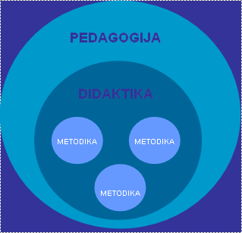
Metodika (2)

Slide 5

Metodika (3)
Teoretičari u svojim raspravama posebno proučavaju didaktička i metodička pitanja. U praktičnom nastavnom radu, didaktika i metodike su u neraskidivoj uzajamnoj i povratnoj vezi
Sličnosti i razlike između didaktike i metodike:
  I didaktika i metodika se bave se nastavom, sadržajem obrazovanja, strukturom nastavnog procesa, nastavnim metodama, organizacijom nastave...
  Didaktika predstavlja neku vrstu uopštenja metodike

Slide 6
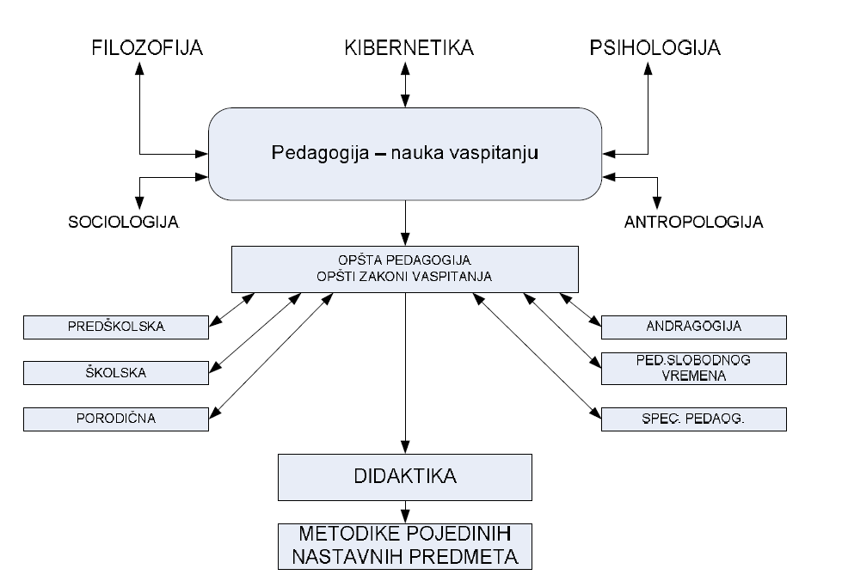
Metodika (4)

Slide 7
Metodika (5)
Metodike za konkretne nastavne predmete, odnosno celenie unutar nastavnih predmeta se izvode iz međuodnosa više nauka:
  matične nauke (nastavni sadržaji)
  psihologije (učenik sa svojim karakteristikama)
  pedagogije (kako se učeniku prenose nastavni sadržaji)
  sociologija, etika, logika, ...

Slide 8
Metodika informatike
Metodika informatike je teorijsko-tehnološka, naučno-pedagoška i didaktička disciplina koja proučava opšte zakonitosti i sredstva podučavanja i učenja u nastavi informatike.
U oblasti informatičkog obrazovanja metodika informatike proučava pojedine pojave, njihove uzroke i posledice, utvrđuje zakonitosti tih pojava i ukazuje na nepovoljne i povoljne uzroke sa ciljem da se postignu optimalni rezultati u informatičkom obrazovanju.
Metodika informatike jeste naučna disciplina, ako je izgradila svoj metodološki sistem, sistem svojih pravila, zakonitosti i saznanja. Njena specifičnost je u tome što mora biti nešto više od nauke, nešto što nije i ne može biti samo nauka.

Slide 9
Metodika informatike (2)
Specifičnosti koje informatika ima kao nastavni predmet u odnosu na druge nastavne predmete:
  Informatika se počinje se proučavati u školama tek od 70-ih godina XX veka
  Nastavni ciljevi i zadaci se često menjaju i dopunjuju, jer moraju da prate brzi razvoj informacione i komunikacione tehnologije (ICT)
  Zastarevanje sadržaja je puno brže nego u nekim drugim naučnim područjima, npr. matematici, geografiji i sl.

Slide 10
Metodika informatike (3)
Neophodno je odrediti koja su temeljna informatička znanja i veštine (osnovna znanja i veštine koje treba posedovati "informatički pismena" osoba):
  Poznavanje računarske konfiguracije i osnova korišćenja operacionih sistema
  Korišćenje programa za obradu teksta
  Korišćenje programa za rad sa raširenima tabelama
  Korišćenje programa za izradu prezentacija pomoću računara
  Poznavanje osnova programiranja
  Poznavanje Interneta i njegovih servisa, a posebno komunikacije pomoću elektronske pošte i korišćenja veba
  Pretraživanje veba uz pomoć pretraživača i tematskih kataloga
  Objavljivanje sadržaja kreiranjem HTML prezentacija

Slide 11
Metodika informatike (4)
Dodatna znanja potrebna studentima koji se školuju za buduće nastavnike i profesore informatike u osnovnim i srednjim školama:
  Znanja o ICT u obrazovanju i o metodologiji korišćenja ovih tehnologija u nastavi
  Primena ICT u obrazovanju i kao dopune klasičnom obrazovanju, kao i kod obrazovanja na daljinu
  Upotreba računara u nastavi i korišćenje obrazovnih paketa kao nastavnih pomagala
  Učenje i obrazovanje na daljinu: definicija, prednosti, nedostaci, oblici, tehnologija i metode rada
  Testiranje i ispitivanje pomoću računara
  Korišćenje alata za sinhronu i asinhronu komunikaciju u obrazovanju

Slide 12
Metodika informatike (5)
Studenti - budući nastavnici informatike treba da savladaju:
  Osnove korišćenja autorskih alata za razvoj multimedialnih prezentacija
  Izradu jednostavnijih obrazovnih hipermedijskih aplikacija, oslonjenih na HTML protokol
Položaj nastavnog predmeta Informatika u sistemu osnovnoškolskog i srednješkolskog obrazovanja:
  Informatika je izborni predmet u osnovnim školama – đaci je mogu izabrati, nastavnik daje ocenu, ali ta ocena ne ulazi u prosek
  Informatika je zastupljena kao redovni predmet u srednjim školama. U različitim vrstama srednjih škola informatika se predaje s različitom fondom časova

Slide 13
Metodika informatike (6)
Pretpostavke za uspešnog učitelja (profesora, nastavnika) bilo kog predmeta, a samim tim i informatike:
  sklonost prema učiteljskom pozivu
  poznavanje struke
  osposobljenost u metodičkoj praksi i teoriji

Slide 14
Zahvalnica
Deo materijala, tj. sadržaja koji je uključen u ovu prezentaciju je preuzet od prof. dr Nataše Hoic-Božić, sa Odseka za Informatiku Univerziteta u Rijeci.
Deo sadržaja koji je uključen u ovu prezentaciju je preuzet iz knjige Metodika nastave informatike, autora prof. dr Kosta Voskresenski i doc. dr Dragana Glušac, sa Tehničkog fakulteta „Mihajlo Pupin“ u Zrenjaninu.

